Slide 1

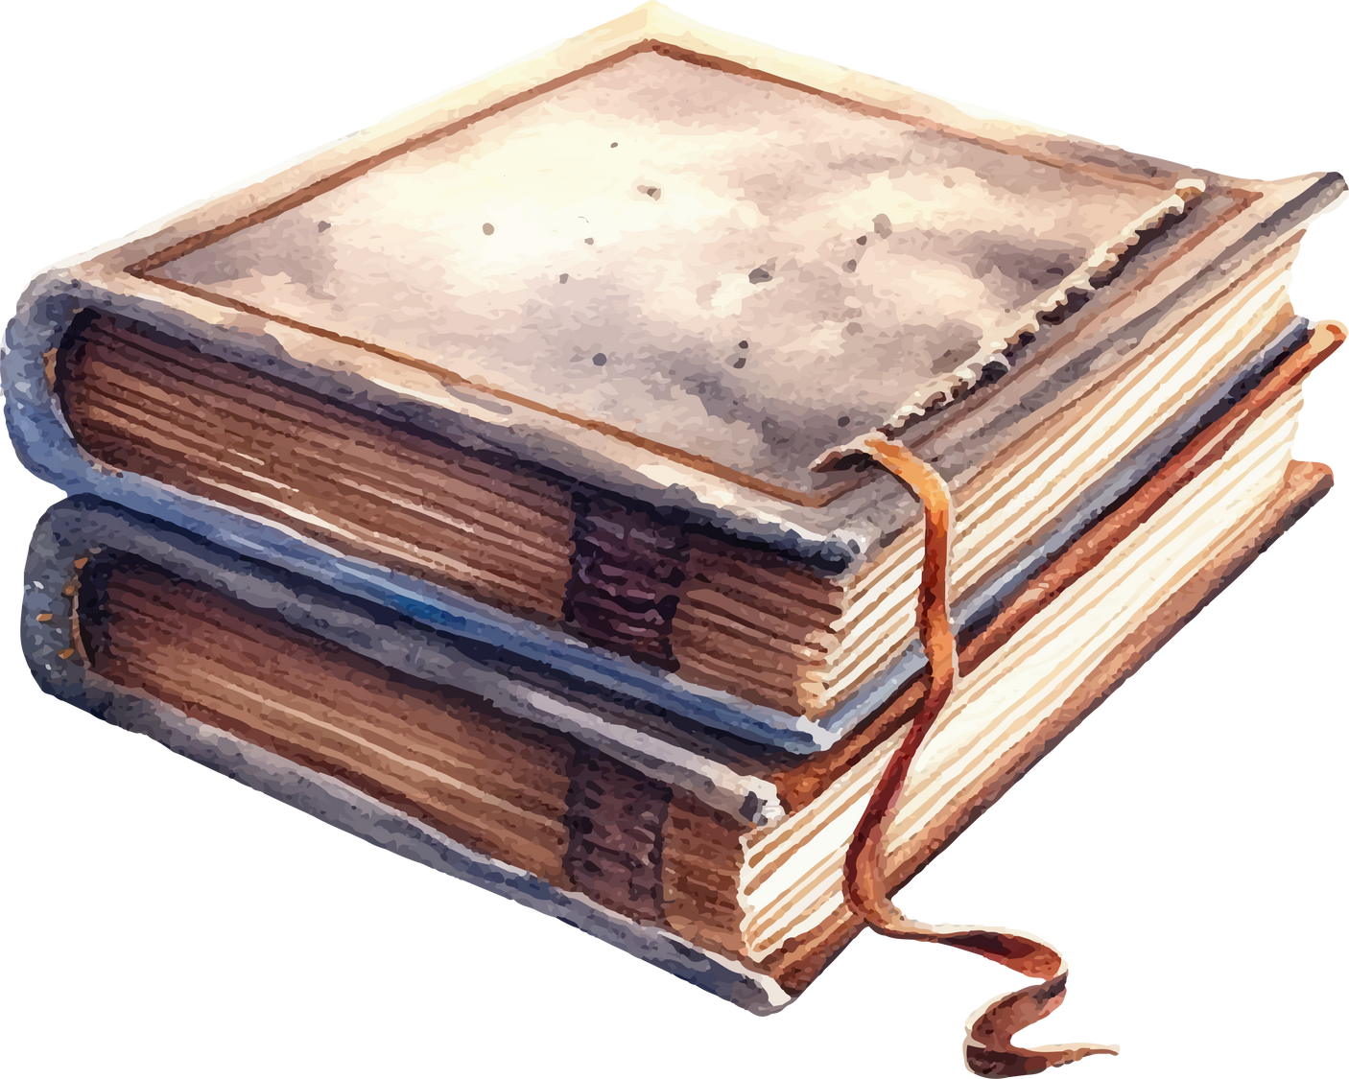
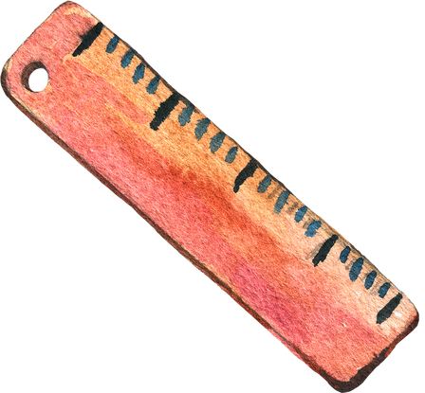

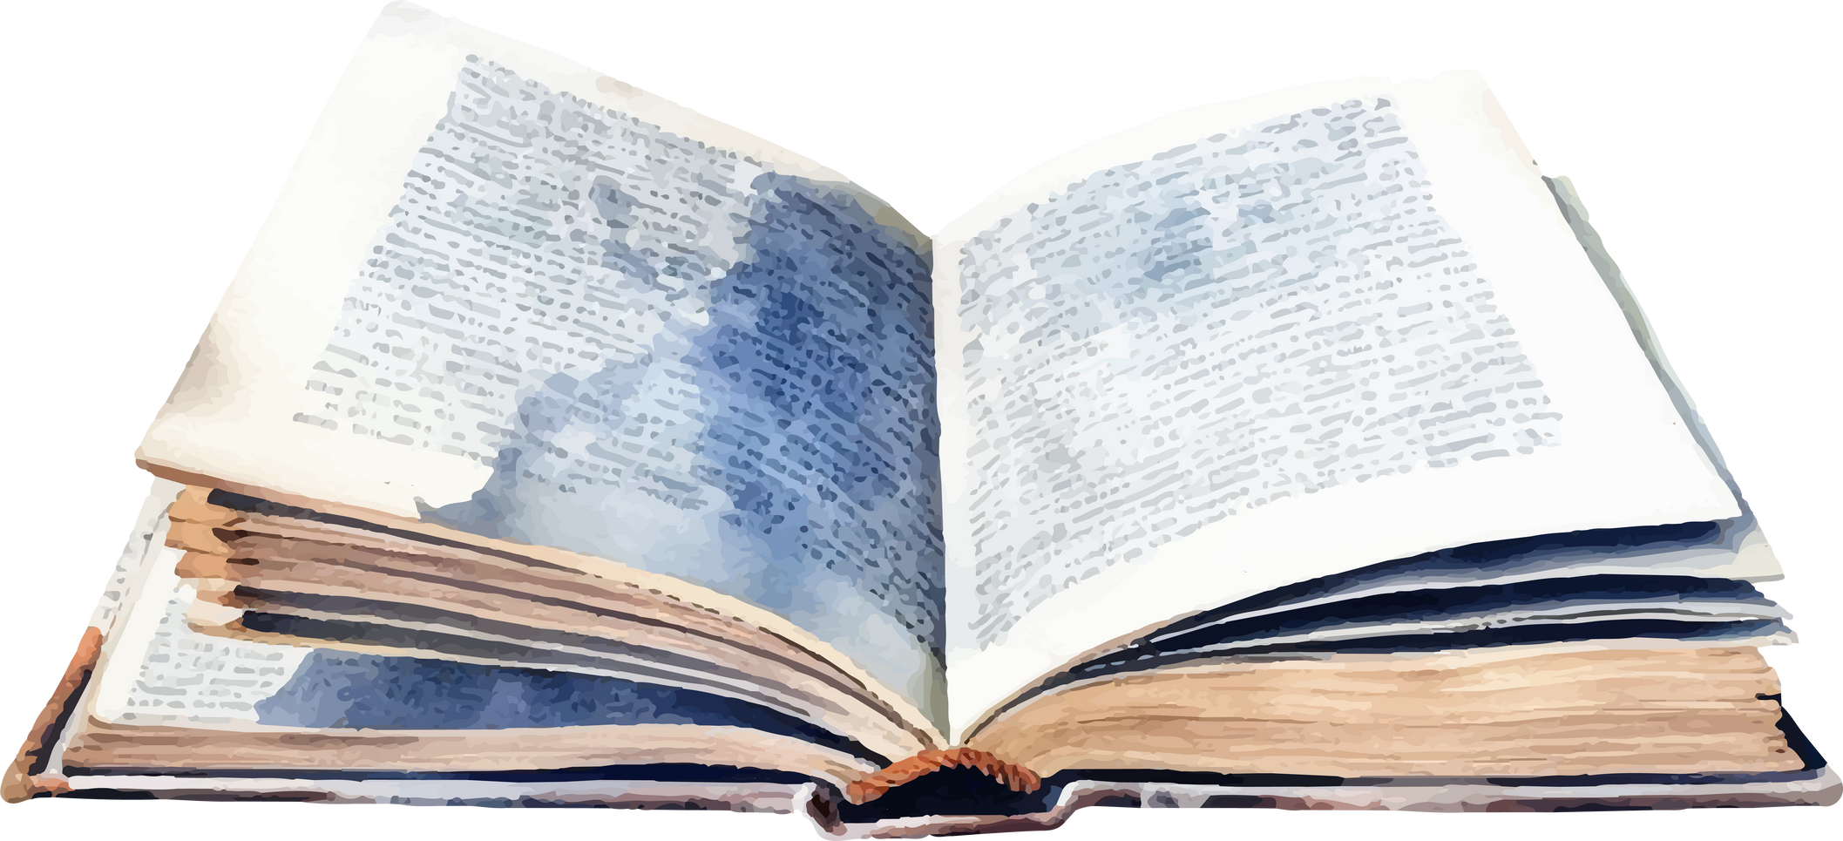
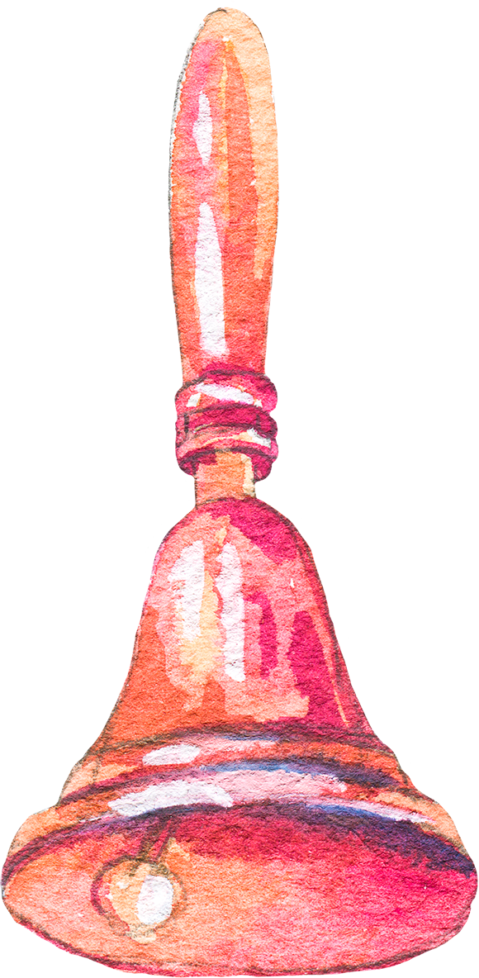



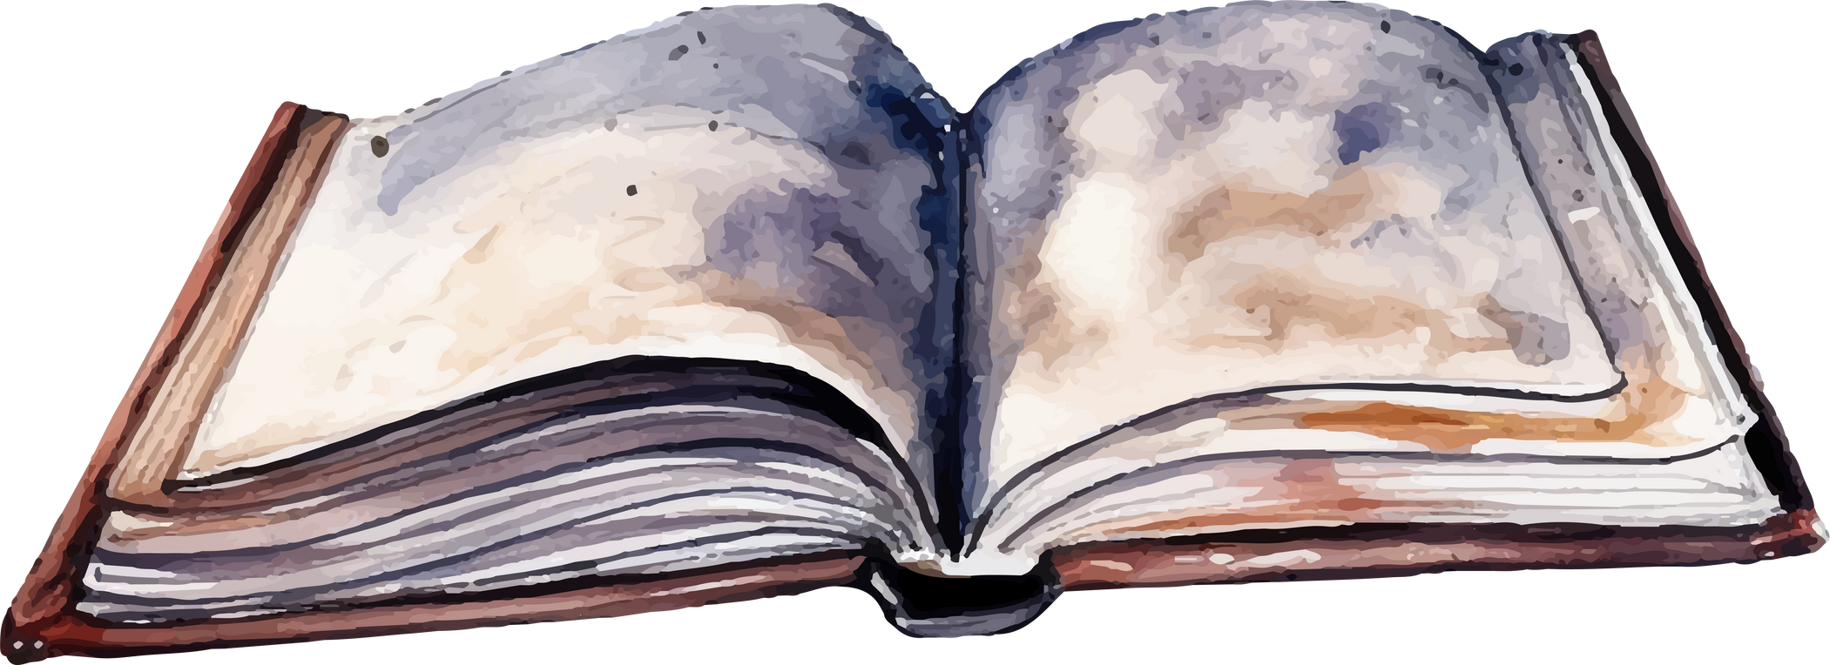
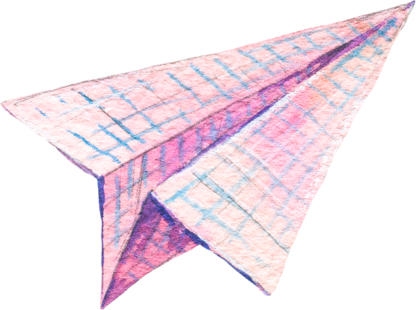
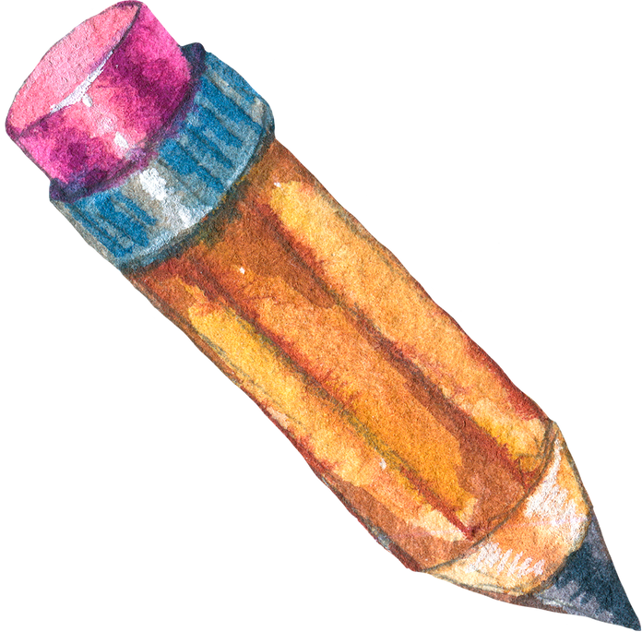

Narativul literar
(discurs narativ)
Clasa a V-a
Autor: Ana-Maria Tudorache
Școala Gimnazială Nr. 15, Brașov

Slide 2

Astăzi vom avea în vedere:
Narativul literar (discurs narativ):
  lectura unui text narativ literar;
  înțelegerea textului narativ;
  identificarea informațiilor esențiale și de detaliu.

Slide 3

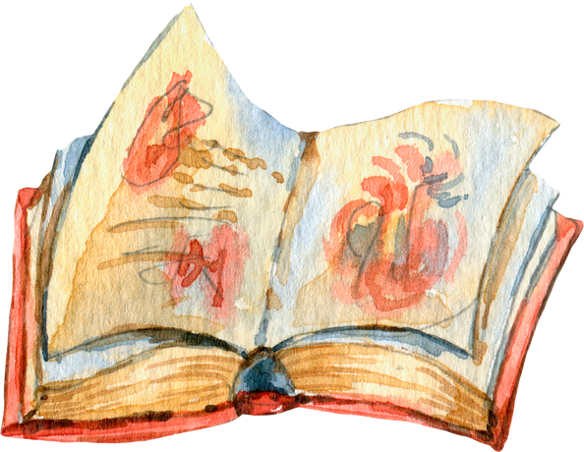
Citește împreună cu mine!
În caietul de limba română, Punctul nu avea parte de o viață prea ușoară. Muncea din greu pentru a prescurta cuvinte, dar mai ales pentru a pune capăt propozițiilor, și nimeni nu-l aprecia cum se cuvine.
— Așadar, sfatul meu este să pleci de aici! Nimeni nu te apreciază la adevărata ta valoare, i-a zis într-o zi Virgula, Punctului.
— Asta așa e! Dar n-am unde să mă duc în altă parte. Punctului aproape că-i venea să plângă.
— Cum adică nu ai unde? Ghiozdanul e mare! Iar dacă nu ai curajul să pleci de unul singur, pot să vin cu tine! îi spuse Virgula, pe un ton conspirativ.
Când și-a dat seama că va avea un tovarăș de drum, Punctul s-a înveselit și și-a adunat repede lucrurile. Într-o noapte în care toate Semnele dormeau, fiecare în propoziția lui, Punctul și Virgula au părăsit fără regrete caietul de română, lăsând în urma lor doar două mici pete de cerneală.
adaptare după Adina Popescu, O poveste fără punct și virgulă

Slide 4
Să descoperim textul.
Notează „X” în dreptul fiecărui enunț, pentru a stabili dacă acesta este „adevărat” sau „fals”, valorificând informațiile din textul dat.
Enunțul | Adevărat | Fals
Punctul avea o muncă ușoară în caietul de limba română.
Toate Semnele de Punctuație îl apreciau pe Punct.
Punctul și Virgula au plecat într-o noapte din caietul de limba română.

Slide 5
Cum înțeleg textul narativ?
  Citește cu atenție fiecare paragraf, încercând să răspunzi întrebărilor.
CINE? CE FACE? UNDE? CÂND? DE CE?
În caietul de limba română, Punctul nu avea parte de o viață prea ușoară. Muncea din greu pentru a prescurta cuvinte, dar mai ales pentru a pune capăt propozițiilor, și nimeni nu-l aprecia cum se cuvine.
Notes:
Citește cu atenție textul, pe bucăți mici, fiecare paragraf în parte.
Apoi încearcă să formulezi pe scurt ceea ai înțeles. Cele 5 întrebări te pot ajuta.

Slide 6
Cum înțeleg textul narativ?
  Citește cu atenție fiecare paragraf, încercând să răspunzi întrebărilor.
CINE? CE FACE? UNDE? CÂND? DE CE?
În caietul de limba română, Punctul nu avea parte de o viață prea ușoară. Muncea din greu pentru a prescurta cuvinte, dar mai ales pentru a pune capăt propozițiilor, şi nimeni nu-l aprecia cum se cuvine.
În caietul de limba română, Punctul nu avea parte de o viață prea ușoară. Muncea din greu tot timpul pentru a prescurta cuvinte, dar mai ales pentru a pune capăt propozițiilor, și nimeni nu-l aprecia cum se cuvine.
Notes:
Citește cu atenție textul, pe bucăți mici, fiecare paragraf în parte.
Apoi încearcă să formulezi pe scurt ceea ai înțeles. Cele 5 întrebări te pot ajuta.

Slide 7
Cum înțeleg textul narativ?
2. Compară informațiile stabilind dacă enunțul este adevărat sau fals.
În caietul de limba română, Punctul nu avea parte de o viață prea ușoară. Muncea din greu tot timpul pentru a prescurta cuvinte, dar mai ales pentru a pune capăt propozițiilor, și nimeni nu-l aprecia cum se cuvine.
Enunțul | Adevărat | Fals
Punctul avea o muncă ușoară în caietul de limba română. |  | X
Notes:
Enunțul este fals

Slide 8
Cum înțeleg textul narativ?
3. Continuă citirea textului, încercând să răspunzi întrebărilor.
CINE? CE FACE? UNDE? CÂND? DE CE?
— Așadar, sfatul meu este să pleci de aici! Nimeni nu te apreciază la adevărata ta valoare, i-a zis într-o zi Virgula, Punctului.
Notes:
Citește cu atenție textul, pe bucăți mici, fiecare paragraf în parte.
Apoi încearcă să formulezi pe scurt ceea ai înțeles. Cele 5 întrebări te pot ajuta.

Slide 9
Cum înțeleg textul narativ?
3. Continuă citirea textului, încercând să răspunzi întrebărilor.
CINE? CE FACE? UNDE? CÂND? DE CE?
— Așadar, sfatul meu este să pleci de aici! Nimeni nu te apreciază la adevărata ta valoare, i-a zis într-o zi Virgula, Punctului.
— Așadar, sfatul meu este să pleci de aici! Nimeni nu te apreciază la adevărata ta valoare, i-a zis într-o zi Virgula, Punctului.
Notes:
Cine? Ce face?

Slide 10
Cum înțeleg textul narativ?
4. Compară informațiile stabilind dacă enunțul este adevărat sau fals.
— Așadar, sfatul meu este să pleci de aici! Nimeni nu te apreciază la adevărata ta valoare, i-a zis într-o zi Virgula, Punctului.
Enunțul | Adevărat | Fals
Toate Semnele de Punctuație îl apreciau pe Punct. |  | X
Notes:
Răspuns fals

Slide 11
Cum înțeleg textul narativ?
5. Continuă citirea textului, încercând să răspunzi întrebărilor.
CINE? CE FACE? UNDE? CÂND? DE CE?
Când și-a dat seama că va avea un tovarăș de drum, Punctul s-a înveselit și și-a adunat repede lucrurile. Într-o noapte în care toate Semnele dormeau, fiecare în propoziția lui, Punctul și Virgula au părăsit fără regrete caietul de română, lăsând în urma lor doar două mici pete de cerneală.
Notes:
Citește cu atenție textul, pe bucăți mici, fiecare paragraf în parte.
Apoi încearcă să formulezi pe scurt ceea ai înțeles. Cele 5 întrebări te pot ajuta.

Slide 12
Cum înțeleg textul narativ?
5. Continuă citirea textului, încercând să răspunzi întrebărilor.
CINE? CE FACE? UNDE? CÂND? DE CE?
Când și-a dat seama că va avea un tovarăș de drum, Punctul s-a înveselit și și-a adunat repede lucrurile. Într-o noapte în care toate Semnele dormeau, fiecare în propoziția lui, Punctul și Virgula au părăsit fără regrete caietul de română, lăsând în urma lor doar două mici pete de cerneală.
Când și-a dat seama că va avea un tovarăș de drum, Punctul s-a înveselit și și-a adunat repede lucrurile. Într-o noapte în care toate Semnele dormeau, fiecare în propoziția lui, Punctul și Virgula au părăsit fără regrete caietul de română, lăsând în urma lor doar două mici pete de cerneală.
Notes:
Citește cu atenție textul, pe bucăți mici, fiecare paragraf în parte.
Apoi încearcă să formulezi pe scurt ceea ai înțeles. Cele 5 întrebări te pot ajuta.

Slide 13
Cum înțeleg textul narativ?
6. Compară informațiile stabilind dacă enunțul este adevărat sau fals.
Când și-a dat seama că va avea un tovarăș de drum, Punctul s-a înveselit și și-a adunat repede lucrurile. Într-o noapte în care toate Semnele dormeau, fiecare în propoziția lui, Punctul și Virgula au părăsit fără regrete caietul de română, lăsând în urma lor doar două mici pete de cerneală.
Enunțul | Adevărat | Fals
Punctul și Virgula au plecat într-o noapte din caietul de limba română.
Notes:
Răspunsul e adevărat

Slide 14

Exercițiu de luat acasă
„—Atenție, ne scufundăm! Furtuna aceasta va scufunda curând corabia!
Așa începe povestea lui Gulliver, omul care iubea călătoriile pe mare și era gata oricând de noi aventuri. Aruncat de valuri pe o insulă necunoscută, el se trezește înconjurat de o mulțime de oameni micuți cât o palmă. Liliputani! Urmând ordinele regelui lor, micuții îl adoptă pe Omul-Munte, îi oferă adăpost într-un vechi templu și îl hrănesc cu 1724 de porții de mâncare liliputane pe zi. [...]
«La început mi-a fost greu să înțeleg limba din Lilliput, dar prin generozitatea sa, regele a desemnat șase maeștri care să mă învețe. Nu e de mirare că în câteva săptămâni am putut comunica și chiar ne-am împrietenit.»”
https://afostodata.ro/backtoschool/descopera-povesti/calatoriile-lui-gulliver/
Stabilește, pe baza textului, dacă enunțurile de mai jos sunt adevărate sau false.
Enunțul | Adevărat | Fals
Gulliver este hrănit de către liliputani.
Gulliver învață limba liliputanilor în câteva luni.

Slide 15


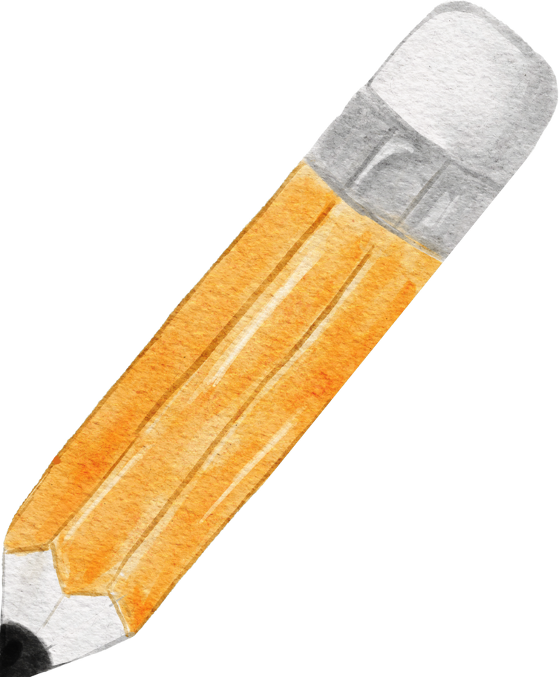
Continuă să citești!
Dacă ți-a plăcut începutul aventurii celor două semne de punctuație, Punctul și Virgula, te invit să continui lectura textului pe siteul revistei Dilema Veche, https://dilemaveche.ro/sectiune/dilematix/o-poveste-fara-punct-si-virgula-608438.html
Dacă vrei să afli mai multe despre aventurile lui Gulliver, te invit să îl descoperi pe siteul
https://afostodata.ro/backtoschool/acasa/ unde vei găsi multe povești interesante.

Slide 16
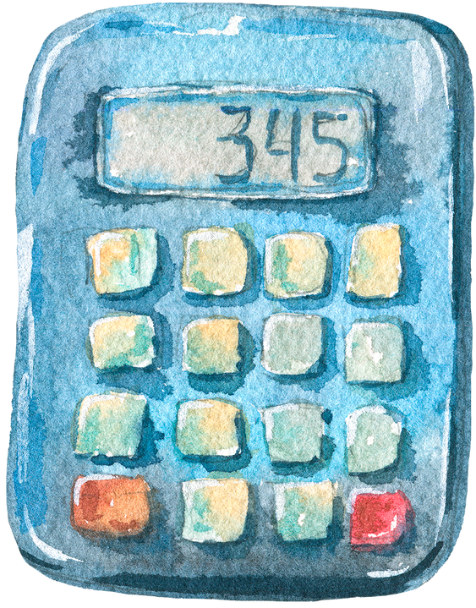

Știai că ...
Narațiune înseamnă expunere, relatare a unor evenimente, povestire?
Narativ se referă la ceva care aparține narațiunii, privitor la narațiune, specific narațiunii?
Narator se referă la vocea care povestește?
Literatura cuprinde creații artistice ale căror mijloc de exprimare este limba?
Literar se referă la ceva care aparține literaturii?

Slide 17

Referințe:
  Adina Popescu, O poveste fără punct și virgulă, https://dilemaveche.ro/sectiune/dilematix/o-poveste-fara-punct-si-virgula-608438.html
  Jonathan Swift, Călătoriile lui Gulliver, repovestire și adaptare după versiunea originală, https://afostodata.ro/backtoschool/descopera-povesti/calatoriile-lui-gulliver/

